Slide 1
Общая теория связи
Гуреев Александр Васильевич

Slide 2
Рекомендуемая литература:
1. Каганов В.И. Радиотехнические цепи и сигналы. Компьютеризированный курс: Учебное пособие – М.: Форум: Инфра-М, 2005. – 432 с.
2. Гоноровский И.С., Демин М.П. Радиотехнические цепи и сигналы: Учебное пособие для высших учебных заведений. – М.: Радио и связь, 1994. – 479 с.
3. Баскаков С.И. Радиотехнические цепи и сигналы: Учебник для вузов – М.: Высшая школа, 2003. – 462 с.
4. Баскаков С.И., Радиотехнические цепи и сигналы: Руководство к решению задач: Учебное пособие для вузов – М: Высшая Школа, 2002. – 214 с.
5. Кловский Д.Д. Теория электрической связи – М.: Радио и связь, 2005, 2-е издание, перераб. и доп. . – 600 с.
6. Скляр Б. Цифровая связь. Теоретические основы и практическое применение. 2-е изд. испр. пер. с англ. – М.: Изд. дом «Вильямс», 2003. – 1104 с.

Slide 3
СИСТЕМА СВЯЗИ
Источник
информации
Получатель
информации
Канал связи
Проводной
Кабельный
Волноводный
Оптоволоконный
Беспроводной
Сигнал – носитель информации

Slide 4
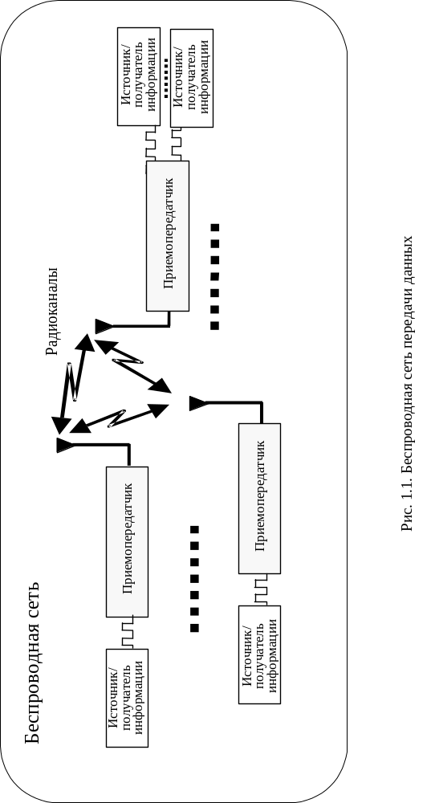
БЕСПРОВОДНАЯ СИСТЕМА СВЯЗИ

Slide 5
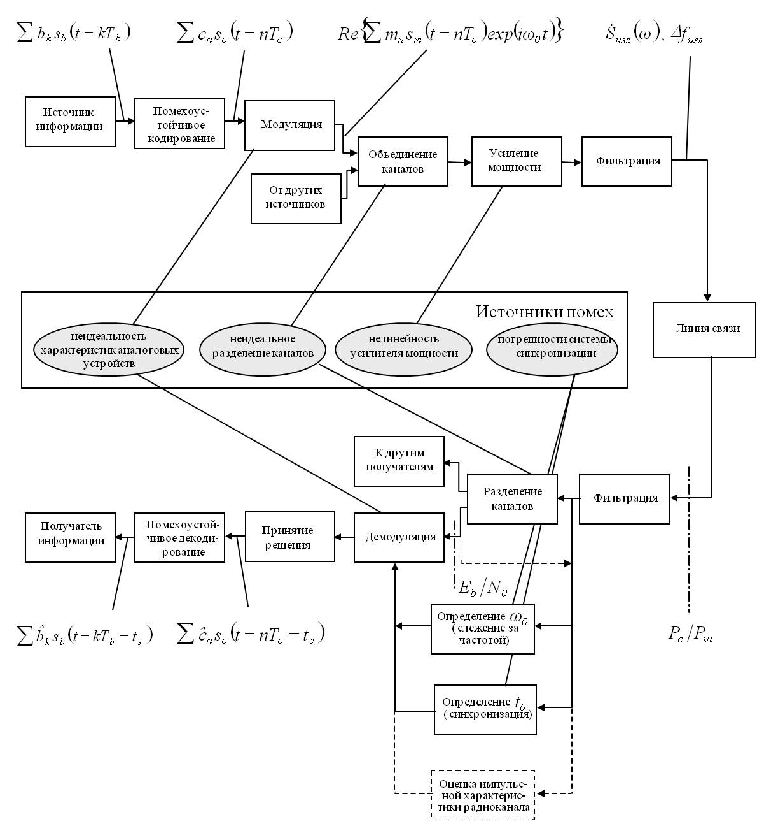
Функциональная схема преобразования информации между источником и получателем и возможные источники помех

Slide 6
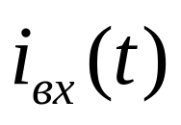
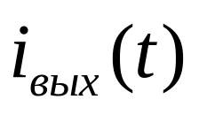
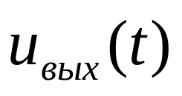
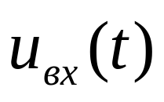
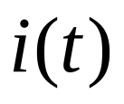
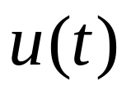
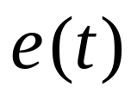
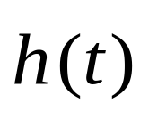
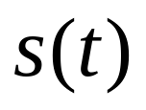
Сигнал – процесс изменения во времени какого-либо параметра, характеризующего состояние объекта
Электронное устройство

Slide 7
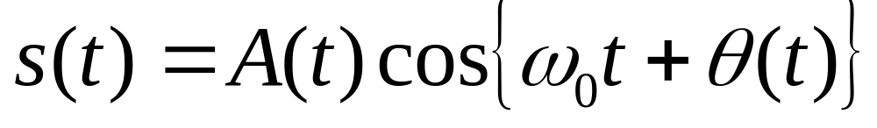
Сигналы в каналах связи

